Slide 1
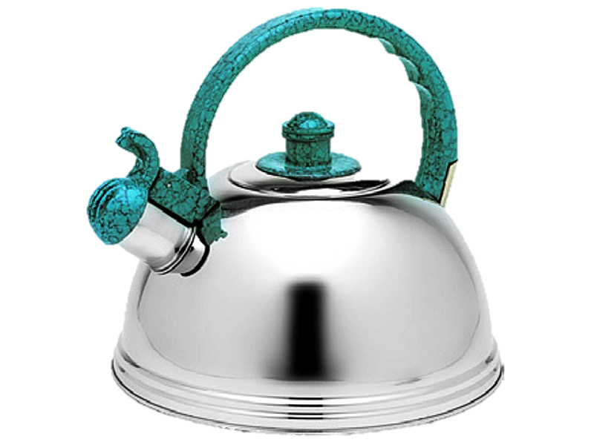
Хоть и задрал он к верху нос,
Но это вовсе не всерьёз.
Ни перед кем он не гордится,
Кто пить захочет – убедится.

Slide 2
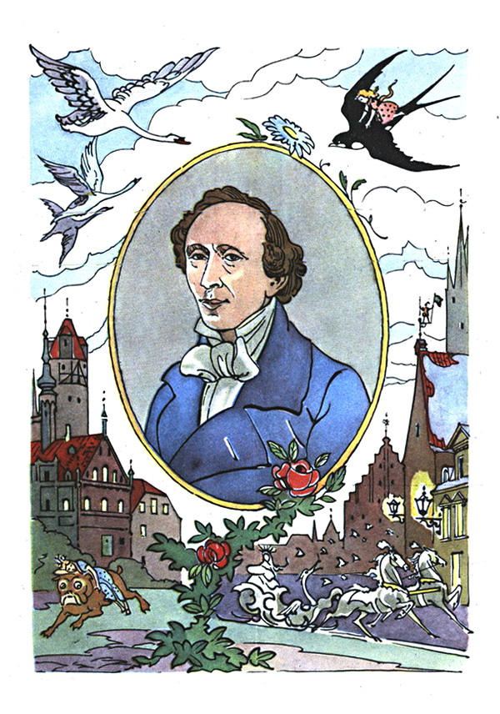
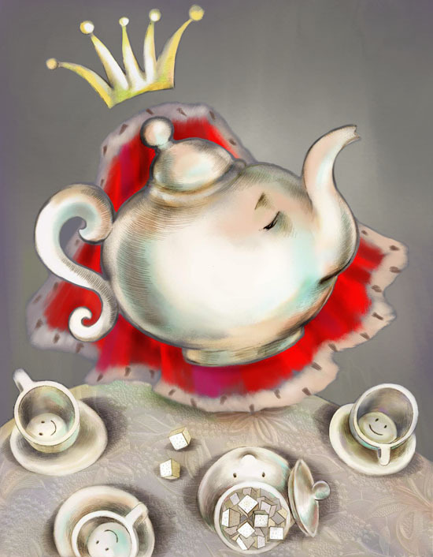
Г-Х Андерсен
«Чайник»

Slide 3
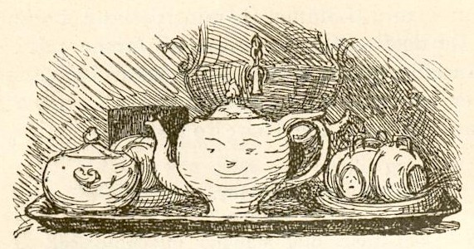
изящный
добротный
китайский напиток
беспечальная юность
биография
блаженство

Slide 4
Памятка по составлению синквейна:
1 слово – заголовок. Это существительное или местоимение. (Кто? Что?)
1 строка
2 слова Это прилагательные. (Какой? Какая? Какое? Какие?)
2 строка
3 слова Это глаголы. (Что делает? Что делают?)
3 строка
4 слова Это фраза, в которой выражается личное мнение к предмету разговора.
4 строка
5 строка
1 слово Вывод, итог. Это существительное. (Кто? Что?)

Slide 5
«Нет сказок лучше тех, которые создаёт сама жизнь».

Slide 6
Переведение баллов
в отметку
16 баллов и более – «5»
10-15 баллов – «4»
6-9 баллов – «3»

Slide 7
Сегодня на уроке я узнал…
На этом уроке я похвалил бы себя за…
После урока мне захотелось…
Сегодня я сумел…

Slide 8
Выполнить творческую работу: сочинить сказку от имени любой старой вещи, прожившей интересную жизнь.

